Slide 1
Hermanos, ¿quiénes son?
Para responder a esa pregunta debemos ir a la Palabra de Dios:
Hermanos, son los hijos de un mismo Padre. Ahora, ¿cómo se llega a Dios Padre…?
Sólo Cristo restaura la comunión de los seres humanos con Dios Padre. Juan14:6; Hechos4:12; 1Timoteo3:16.

Slide 2
Entonces, ¿son todos los cristianos hermanos?
No. Lo que sucede es que actualmente existen muchos cristos; estos falsos cristos llevan a otro padre:
“Porque si viene alguno predicando a otro Jesús que el que os hemos predicado, o si recibís otro espíritu que el que habéis recibido, u otro evangelio que el que habéis aceptado, bien lo toleráis;” 2Corintios 11:4
“porque vendrán muchos en mi nombre, diciendo: Yo soy el Cristo; y engañarán a muchos. Marcos13:6
"...así ahora han surgido muchos anticristos; por esto conocemos que es el último tiempo.“ 1Juan2:18

Slide 3
“Nadie os engañe en ninguna manera; porque no vendrá sin que antes venga la apostasía, y se manifieste el hombre de pecado, el hijo de perdición, el cual se opone y se levanta contra todo lo que se llama Dios o es objeto de culto; tanto que se sienta en el templo de Dios como Dios, haciéndose pasar por Dios... Y ahora vosotros sabéis lo que lo detiene, a fin de que a su debido tiempo se manifieste.” 2Tesalonicenses2:3,4,6
Los falsos cristos muchas veces son confundidos por “Cristo”, el principal engañará al mundo y luego se sentará en el nuevo templo de Jerusalén durante su reinado mundial.
En este momento hay dos preparaciones paralelas: La de la Iglesia para recibir a Cristo y la del mundo para recibir al Anticristo. Los falsos cristos son precursores de la manifestación de la Bestia. Veamos algunas:

Slide 4
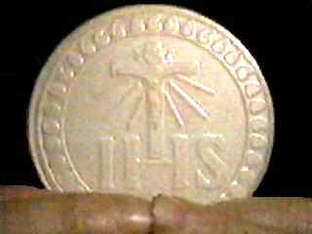
Veamos algunos Falsos cristos
El ‘cristo pan’ = hostia consagrada. La Teología católico-romana sostiene con el dogma de la transubstanciación que los accidentes (apariencia externa) de los elementos (pan y vino) permanecen inalterables pero que su substancia (esencia, parte interna) se transforma en Su Cuerpo y Sangre en Cristo entero: VERDADERO DIOS EN LA TIERRA.

Slide 5
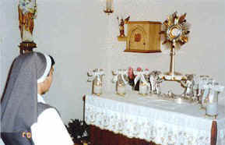
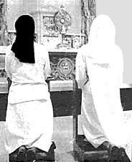
La hostia consagrada es adorada; citas literales del Catecismo
Número 1374 “...En el santísimo sacramento de la Eucaristía están "contenidos verdadera, real y substancialmente el Cuerpo y la Sangre junto con el alma y la divinidad de nuestro Señor Jesucristo, y, por consiguiente, Cristo entero" (Cc. de Trento: DS 161).
Número 1378 ..."La iglesia católica ha dado y continúa dando este culto de adoración que se debe al sacramento de la Eucaristía no solamente durante la misa, sino también fuera de su celebración...”
Número 1410 “Es Cristo mismo, sumo y eterno sacerdote de la Nueva Aianza, quien, ...”
Catecismo de la Iglesia Católica. Librería Editrice Vaticana; págs.702 - Enero, 1993. Números 1374-1381, 1410

Slide 6
“Transubstanciación” = Transformación de la substancia. En este caso de un pan a “Cristo Dios”.
Todo aquel que crea que Cristo se transforma en pan o viceversa, cree en otro cristo y finalmente tiene comunión con Otro dios padre.
Todo aquel que adora a ese pan y le llama Cristo está en idolatría.
La Palabra de Dios enseña en 1Corintios6:9,10 “¿No sabéis que los injustos no heredarán el reino de Dios? No erréis; ni los fornicarios, ni los idólatras, ni los adúlteros, ni los afeminados, ni los que se echan con varones, ni los ladrones, ni los avaros, ni los borrachos, ni los maldicientes, ni los estafadores, heredarán el reino de Dios.”

Slide 7
¿Qué es lo que enseña la Palabra?
Cristo Jesús menciona: “Este es mi cuerpo (sangre)” dentro del contexto de la PASCUA JUDÍA. Desde la salida de Egipto (El Éxodo aprox. 1200-1400 años antes), los judíos celebraban esta fiesta recordando cómo Dios con Mano Fuerte los había sacado de Egipto. Pero tanto sus discípulos como los judíos no relacionaban esa fiesta con Él (Cristo Jesús) a pesar de que todo en ella lo simboliza:

Slide 8
Fiesta de la Pascua
El Cordero (al que no debía romperse hueso alguno), los panes sin levadura, el vino, las hierbas amargas, la sangre del cordero vertida en los dinteles en fin toda la fiesta lo conmemoraba. Cristo es Dios que con Mano Fuerte saca a Su pueblo de la esclavitud.
Cristo Jesús estaba revelando el significado de lo que celebraban todos en ese momento (y que habían estado celebrando por tantos años).

Slide 9
En Juan 6:54 Cristo afirma: “El que come mi carne y bebe mi sangre, tiene vida eterna; y Yo le resucitaré en el día postrero.”. Los judíos se confundieron y reclamaron: “¿Cómo puede este darnos de comer su carne?” y “dura es esta pababra, ¿quién la puede oír...?”. Cristo Jesús aclarara el sentido de sus palabras: “El Espíritu es el que da Vida, la carne para nada aprovecha; las palabras que Yo os he hablado son Espíritu y Vida”. Juan 6:63
Por eso Cristo Jesús dice poco antes en Juan 6:48 y 51 enseña: “Yo Soy el Pan de Vida…”. Cristo Jesús busca que CREAN EN ÉL, lo reciban, coman Sus enseñanzas. En pentecostés, y cuando el creyente ‘nace de nuevo’ del Espíritu, el creyente se convierte en templo del Espíritu Santo, del Padre y de Cristo mismo… y se cumple que es Él el Alimento, Vida Eterna a todo aquel que cree, lo recibe y nace de nuevo. Ese es el sentido de comer su carne y sangre… ahora el cristiano es templo de Dios, está dentro del creyente y se alimenta, nutre, sostiene en Él y por Él.

Slide 10
Se puede afirmar que todo aquel que cree en Cristo Jesús (arrepintiéndose) como Hijo de Dios (que es Dios hecho hombre) y se entrega a Él es decir lo hace su Señor convirtiéndose en templo del Dios Viviente (ya que va a morar en el creyente) es salvo a esto se le llama “nuevo nacimiento”. Ver Juan 3:3-5
Hechos 16:30-31 “les dijo: Señores, ¿qué debo hacer para ser salvo? Ellos dijeron: Cree en el Señor Jesucristo, y serás salvo, tú y tu casa.”
Romanos 10:9-10 “que si confesares con tu boca que Jesús es el Señor, y creyeres en tu corazón que Dios le levantó de los muertos, serás salvo. Porque con el corazón se cree para justicia, pero con la boca se confiesa para salvación.”
El ladrón en la cruz fue salvo “De cierto te digo que hoy estarás conmigo en el paraíso.” Lucas 23:43, al igual que el “etíope, eunuco, funcionario de Candace reina de los etíopes”, que debía de regresar a Etiopía (Hechos 8:27)
Por lo se concluye que YA ESTÁ comiendo de Su Carne y bebiendo de Su Sangre… y ES TEMPLO de Dios, tiene vida dentro y es Salvo.

Slide 11
Cristo Jesús en la última cena (Mateo 26:26-29), luego de bendecir los alimentos dijo: “Y os digo que desde ahora no beberé más de este fruto de la vid”.
Según la doctrina católico-romana ya NO DEBERÍA SER “fruto de la vid”, sino la sangre de Cristo y Dios mismo (producto de la llamada transubstanciación)… pero Cristo mismo dice que luego de la bendición el vino siguió siendo JUGO DE UVA.
La cena representa “el nuevo pacto en mi sangre, que por vosotros se derrama.” Lucas 22:20. La iglesia se rige ahora por un NUEVO PACTO, “en Cristo” gracias a Su muerte y resurrección.

Slide 12
Otro falso cristo - ‘cristo imagen’
La tendencia natural del ser humano es la de adorar algo que ve.
Dios nos insta a adorar en Espíritu y verdad. Juan 4:24
En Éxodo20:4,5 ya se nos enseña: “No te harás imagen, ni ninguna semejanza de lo que esté arriba en el cielo, ni abajo en la tierra, ni en las aguas debajo de la tierra. No te inclinarás a ellas, ni las honrarás...”
El mandato en Éxodo 20:5 es el no adorar, ni HONRAR representaciones del Dios verdadero.

Slide 13
Dios ordena nuevamente el no hacer representaciones del Dios verdadero en Deuteronomio 4:12, 15, 16: “Guardad pues mucho vuestras almas; pues ninguna figura visteis el día que YHWH habló con vosotros de en medio del fuego; para que no os corrompáis y hagáis para vosotros escultura, imagen de figura alguna, efigie de varón u hembra,...”

Slide 14
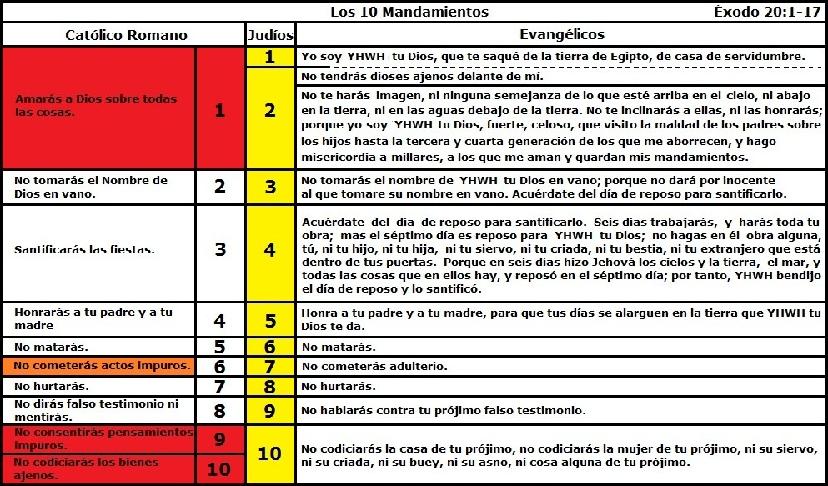

Slide 15
En el catecismo católico se ha quitado el segundo mandamiento y se ha desdoblado el último en dos para que siga habiendo diez. NADIE tiene la autoridad de añadir ni quitar palabras de la Biblia (Apocalipsis 22:18,19).
Los judíos tienen los diez mandamientos de una manera semejante a los evangélicos, y a ellos les fue confiado el Antiguo Testamento. “Primero, ciertamente, que les ha sido confiada la palabra de Dios” Romanos 3:2
Cabe señalar que Dios ordena que honremos a los padres (Éxodo 20: 12), pero no a las imágenes.

Slide 16
La idolatría persistirá hasta el final de los tiempos: “Y los otros hombres que no fueron muertos con estas plagas, ni aun así se arrepintieron de las obras de sus manos, ni dejaron de adorar a los demonios, y a las imágenes de oro, de plata, de bronce, de piedra y de madera, las cuales no pueden ver, ni oír, ni andar”. Apocalipsis 9:20.
Además la bestia busca que la adoren en forma de imagen: “Y engaña a los moradores de la tierra con las señales que se le ha permitido hacer en presencia de la bestia, mandando a los moradores de la tierra que le hagan imagen a la bestia que tiene la herida de espada, y vivió. Y se le permitió infundir aliento a la imagen de la bestia, para que la imagen hablase e hiciese matar a todo el que no la adorase. Y hacía que a todos, pequeños y grandes, ricos y pobres, libres y esclavos, se les pusiese una marca en la mano derecha, o en la frente.” Apocalipsis 13:14-16.
Toda imagen actual de cristo es precursora del anticristo.

Slide 17
El Apóstol Pablo enseña:
“De manera que nosotros de aquí en adelante a nadie conocemos según la carne; y aun si a Cristo conocimos según la carne, ya no lo conocemos así.” 2 Corintios 5:16
“Siendo, pues, linaje de Dios, no debemos pensar que la Divinidad sea semejante a oro, o plata, o piedra, escultura de arte y de imaginación de hombres.” Hechos 17:29
El hombre finito y contaminado por el pecado no puede representar al Dios hecho Hombre, perfecto y tres veces Santo... menos al Resucitado, que AHORA tiene un CUERPO GLORIFICADO. Lo se representa sólo es imaginación de hombres...

Slide 18
Romanos 7:4
“Así también vosotros, hermanos míos, habéis muerto a la ley mediante el cuerpo de Cristo, para que seáis de otro, del que resucitó de los muertos, a fin de que llevemos fruto para Dios.”

Slide 19
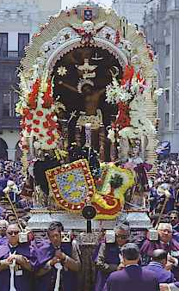
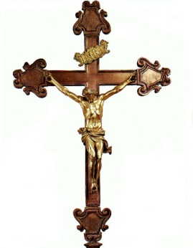
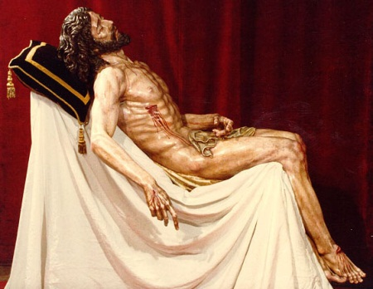
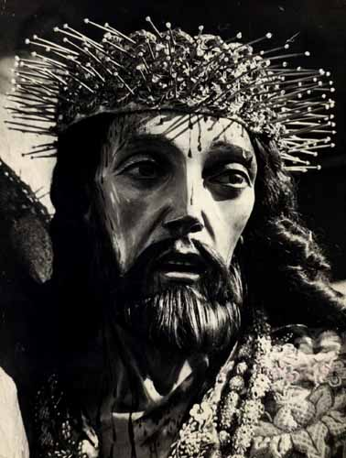
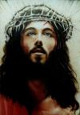

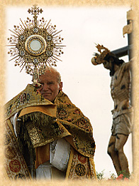
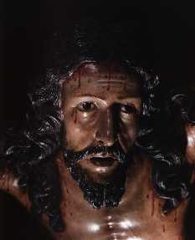
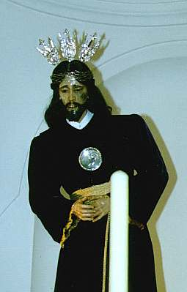
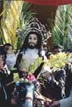
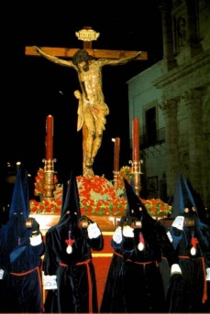

Ejemplos de falsos cristos que llevan a otro padre
Todos son diferentes y falsos. Todos llevan a otro padre. Son precursoras de la imagen final del anticristo que tendrá aliento de vida y hasta podrá hablar y matar a todo aquel que no la adore. Apocalipsis 13:14,15
“De manera que nosotros de aquí en adelante a nadie conocemos según la carne; y aun si a Cristo conocimos según la carne, ya no lo conocemos así.” 2 Corintios 5:16

Slide 20
Aquellos que adoran la ‘galleta jesús’ o creen en un cristo imagen están en idolatría, tienen otro cristo que los lleva a otro padre y no son salvos.
La iglesia católico-romana ha cambiado en su forma, pero dogmas como la transubstanciación permanecen y permanecerán inmutables.
Preparémonos para la Segunda Venida de Cristo Jesús. Evangelicemos en Su Amor, con denuedo.
“Sino santificad a Dios el Señor en vuestros corazones, y estad siempre preparados para presentar defensa con mansedumbre y reverencia ante todo el que os demande razón de la esperanza que hay en vosotros.” 1Pedro 3:15

